Slide 1
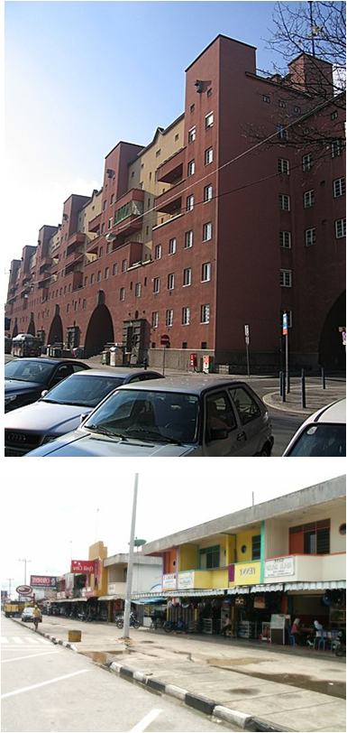
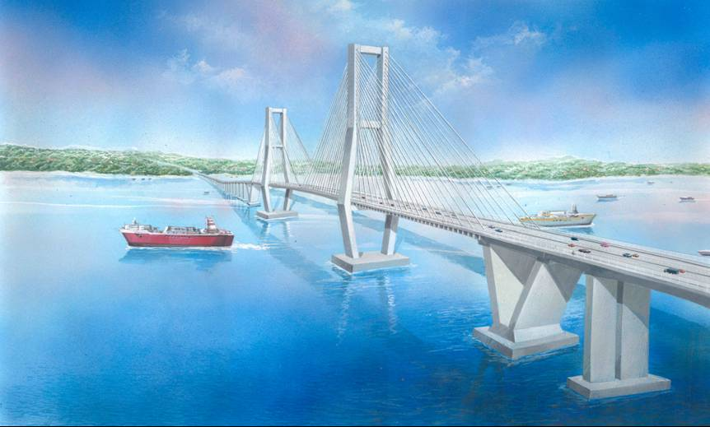
KULIAH -2
MEMULAI GAMBAR DENGAN AUTO CAD
JURUSAN PERENCANAAN WILAYAH DAN KOTA
FAKULTAS TEKNIK
UNIVERSITAS INDONUSA ESA UNGGUL

Slide 2
TUJUAN INSTRUKSIONAL KHUSUS
Setelah mengikuti seluruh kegiatan belajar, diharapkan mahasiswa dapat :
a. Melatih dan menguji kemampuan teori AutoCAD.
b Mampu menggunakan semua perintah dan fasilitas dalam AutoCAD dengan trampil.
c. Mampu menggambar bangunan Gedung dan Peta dengan AutoCAD.

Slide 3
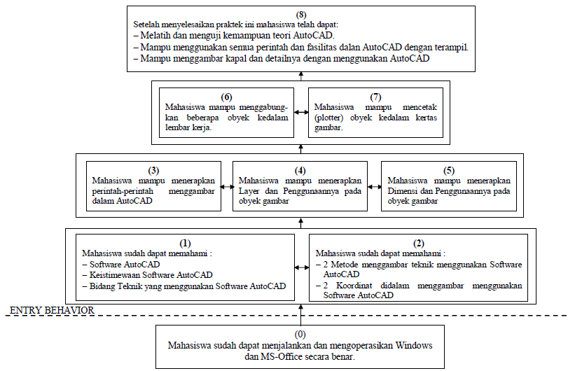
ANALISIS INSTRUKSIONAL

Slide 4
KONSTRUCTION LINE (1)

Slide 5
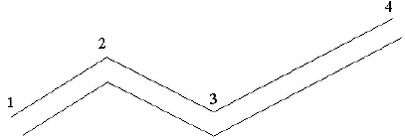
MULTILINE (2)

Slide 6
POLYLINE (3)
Gambar yang terbentuk nampaknya seperti gambar line pada gambar 1.c di bawah. Namun sebetulnya ada perbedaan antara gambar line dan polyline, yaitu pada gambar line ruas yang satu terpisah dengan ruas yang lain, sedangkan pada polyline saling terikat erat, tanpa terputus (satu kesatuan).

Slide 7
POLIGON (4)

Slide 8
RECTANGLE (5)

Slide 9
ARC (6)

Slide 10
CIRCLE (7)

Slide 11
SPLINE (8)

Slide 12
ELLIPSE (9)

Slide 13
INSERT BLOCK MAKE BLOCK DAN POINT (10,11,12)

Slide 14
HATCH (13)
Bidang Area Sebelum dan Sesudah diisi
dengan Pola Tertentu

Slide 15
REGION DAN MULTILINE TEX (14 DAN 15)
Kotak Dialog Multiline Text

Slide 16
LATIHAN-LATIHAN

Slide 17
LEMBAR KERJA (1)/ TUGAS-1
1. Alat
a. Komputer dengan minimal harus mempunyai spesifikasi yang mampu menjalankan Windows 2007, yaitu :
Processor Pentium
RAM 128 MB
Free space harddisk 120 MB
Monitor + monitor card SVGA
Mouse
b. Printer atau Plotter

Slide 18
LEMBAR KERJA (2)
2. Gambar construction line :
a. Horizontal
b. Vertical
c. Angular
d. Bisect
e. Offset
3. Menggambar garis sejajar dengan multiline
4. Gambar polyline dengan variasi :
a. Arc
b. Close
c. Halfwidth
d. Length
e. Undo
f. Width
5. Gambar polygon dengan :
a. Jumlah sudut 5
b. Jumlah sudut 6
c. Jumlah sudut 7, dan seterusnya

Slide 19
LEMBAR KERJA (3)
6. Buatlah gambar segiempat (rectangle) dengan variasi :
a. Chamfer
b. Elevation
c. Fillet
d. Thicness
e. Width
7. Buatlah gambar busur (Arc) dengan variasi :
a. 3 P (Start-Second Point-End))
b. CSE (Center-Start-End)
c. CSA (Center-Start-Angle)
d. CSL (Center-Strart-Length)
e. SCE (Start-Center-End)
f. SCA (Start-Center-Angle)
g. SCL (Start-Center-Length)
h. SEA (Start-End-Angle)
i. SED (Start-End-Direction)
j. SER (Start-End-Radius)
k. Countinuation

Slide 20
LEMBAR KERJA (4)
8. Menggambar lingkaran, bila diketahui :
a. Titik pusat dan diameter (C, D)
b. Titik pusat dan radius (C, R)
c. Tiga titik pada lingkaran (3P)
d. Dua titik pada lingkaran (2P)
e. Tangen-Tangen-Radius (TTR)
Gambarlah spline
Gambarlah ellips
11. Buatlah gambar Titik (.) dengan berbagai macam bentuk (Point Style)
12. Arsirlah bidang tertutup dengan Hatch. Pilihlah berbagai pola yang
tersedia.
13.Buatlah tulisan dengan Multiline Text.

Slide 21
SEKIAN DAN TERIMA KASIH
s u b d i t b i n f a t d a l t a r u w i l ii d i t j e n p e n a t a a n r u a n g d e p t. p u

